Slide 1
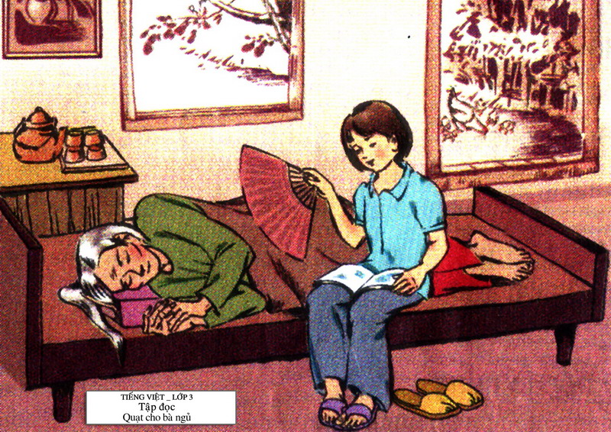

Slide 2

LUYỆN ĐỌC
Luyện đọc từ:

Slide 3
bắt chước
nhánh
khoan thai
nhịp nhịp
khúc khích
ríu rít

Slide 4

Đọc nối tiếp câu, ngắt, nghỉ câu dài

Slide 5
Ơi/ chích chòe ơi !//
Chim đừng hót nữa,/
Bà em ốm rồi,/
Lặng/ cho bà ngủ.//
Hoa cam,/ hoa khế/
Chín lặng trong vườn,/
Bà mơ tay cháu/
Quạt/ đầy hương thơm.//

Slide 6
Đọc nối tiếp khổ thơ, giải nghĩa từ

Slide 7
Đọc từng khổ thơ
trong nhóm

Slide 8
Thi đua đọc giữa các nhóm

Slide 9
TÌM HIỂU BÀI

Slide 10
1. Bạn nhỏ trong bài thơ đang làm gì ?
=> Bạn nhỏ trong bài thơ đang quạt cho bà ngủ.

Slide 11
2. Cảnh vật trong nhà, ngoài vườn như thế nào?
=> Mọi vật đều im lặng như đang ngủ: ngấn nắng thiu thiu trên tường / cốc chén nằm im / hoa cam, hoa khế chín lặng lẽ / chỉ có một chú chích chòe đang hót.

Slide 12
3. Bà mơ thấy gì ? Vì sao có thể đoán bà mơ như vậy ?
=> Bà mơ thấy cháu đang quạt hương thơm tới.

Slide 13
3. Vì sao có thể đoán bà mơ như vậy?
=> Vì cháu đã quạt cho bà rất lâu trước khi bà ngủ thiếp đi.
=> Vì trong giấc ngủ bà vẫn ngửi thấy hương thơm của hoa cam, hoa khế.

Slide 14

Qua bài thơ, em thấy tình cảm của cháu với bà như thế nào ?

Slide 15
Cháu rất hiếu thảo, yêu thương, chăm sóc bà.

Slide 16
HỌC THUỘC LÒNG

Slide 17
Ơi chích chòe ơi !
Chim đừng hót nữa,
Bà em ốm rồi,
Lặng cho bà ngủ.
Căn nhà đã vắng
Cốc chén nằm im.
Đôi mắt lim dim
Ngủ ngon bà nhé !
Bàn tay bé nhỏ
Vẫy quạt thật đều
Ngấn nắng thiu thiu
Đậu trên tường trắng.
Hoa cam, hoa khế
Chín lặng trong vườn,
Bà mơ tay cháu
Quạt đầy hương thơm.

Slide 18
Ơi chích chòe….!
Chim……hót nữa
……………ốm rồi,
Lặng cho………..
Bàn tay………….
…………thật đều
Ngấn nắng………
………tường trắng.
Căn nhà ………….
…………….nằm im.
Đôi mắt…………….
……………..bà nhé.
Hoa cam,………….
………..trong vườn,
Bà mơ……………..
………hương thơm.

Slide 19
Ơi……………..….!
……..……hót …...
……………ốm rồi,
Lặng…….………..
Bàn …...………….
………………. đều
Ngấn ……..………
………tường …….
Căn…….. ………….
…………….nằm ….
Đôi ………………….
……………..bà …….
Hoa cam,………….
……………… vườn,
Bà …………………..
……………… thơm.

Slide 20
Ơi……………..….!
……..……hót …...
……………ốm rồi,
Lặng…….………..
Bàn …...………….
………………. đều
Ngấn ……..………
………tường …….
Căn…….. ………….
…………….nằm ….
Đôi ………………….
……………..bà …….
Hoa cam,………….
……………… vườn,
Bà …………………..
……………… thơm.

Slide 21
Ơi……………..….!
……..……………...
……………………,
…….…….………..
Bàn …...………….
…………………….
……...……..………
……………….…….
Căn……...………….
…………………. ….
…..………………….
………………..…….
Hoa…….,………….
……………….…….,
… …………………..
……………….……..

Slide 22
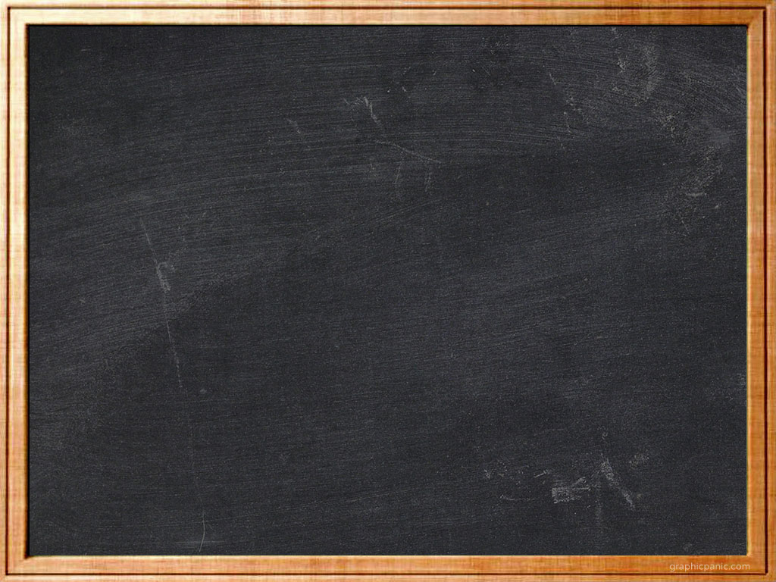

CỦNG CỐ

